Slide 1
Реализация плана развития единой образовательной среды ГАПОУ ТО «Тюменский педагогический колледж»
Государственное автономное профессиональное образовательное учреждение Тюменской области
«Тюменский педагогический колледж»
ТЮМЕНЬ, ДЕКАБРЬ 2015

Slide 2
ПЛАН РАЗВИТИЯ ОБРАЗОВАТЕЛЬНОЙ СРЕДЫ КОЛЛЕДЖА
Принят 2 сентября 2015 года
№ п\п | Мероприятия | Сроки исполнения | Ответственные (исполнители)
1. | Определение единого стилевого решения в оформлении колледжа | Сентябрь-октябрь 2015 г. | Литус Л.C.
2. | Ремонт и дизайн интерьера столовой | Сентябрь-октябрь 2015 г. | Белевич В.Ю.
3. | Оборудование кабинетов колледжа техническими средствами обучения | Сентябрь-октябрь 2015 г. | Малов В.Н.
4. | Комплектация современным учебным оборудованием новых специальностей | Октябрь-ноябрь 2015 г. | Черепанов В.В.
5. | Тематическое оформление рекреации первого этажа специальностями технической направленности | Январь 2016 г. | Литус Л.C.
Notes:
План развития образовательной среды колледжа утвержден 2 сентября 2015 года. Определены ответственные лица исполнители и сроки выполнения плана. На сегодняшний день уже реализованы следующие мероприятия:

Slide 3
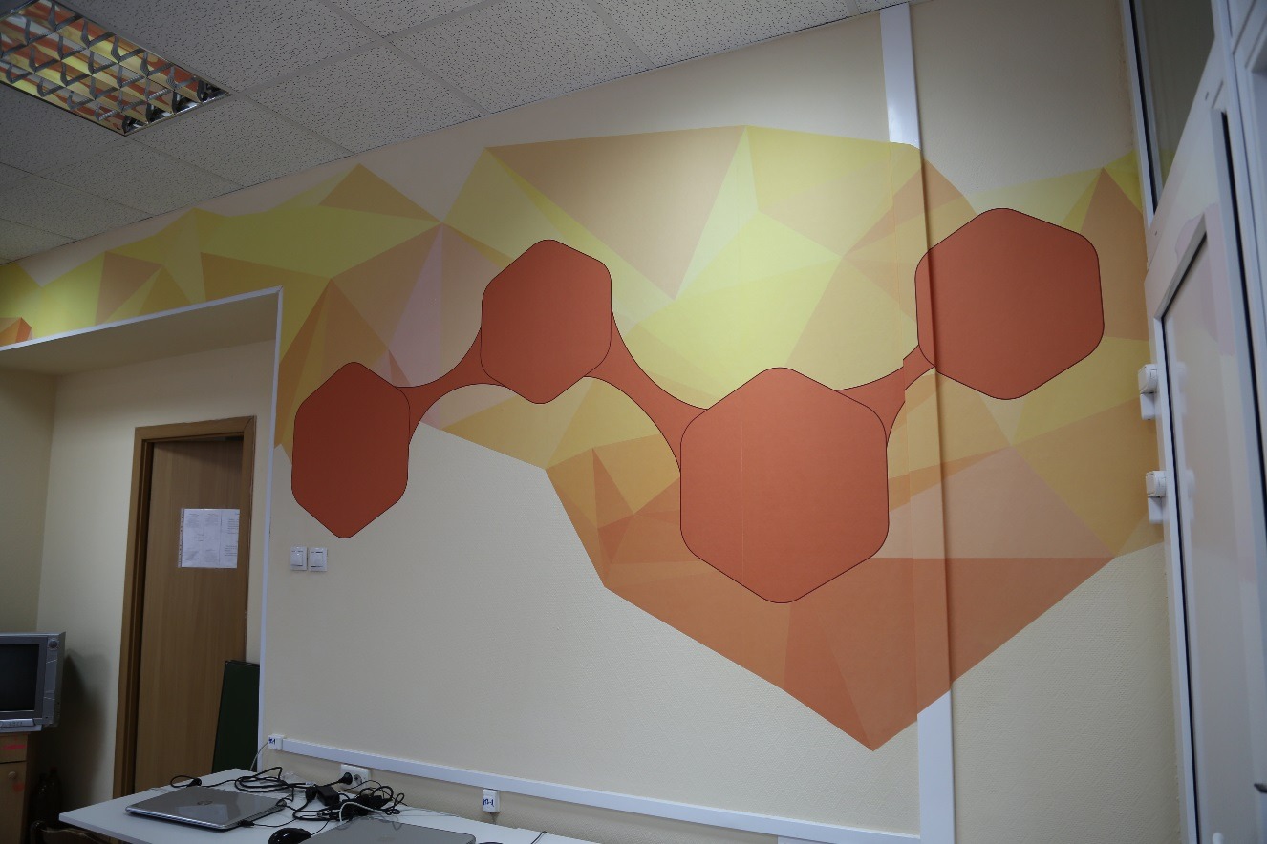
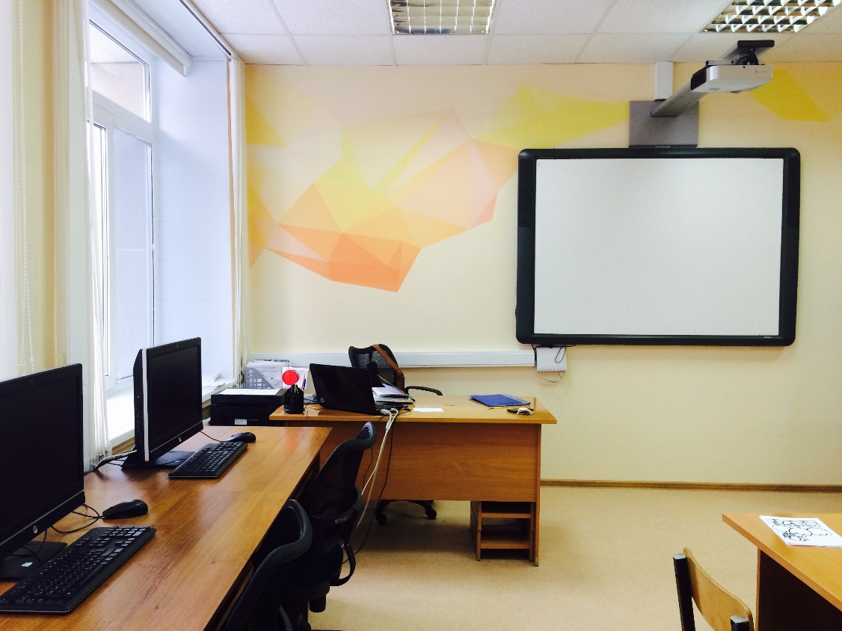
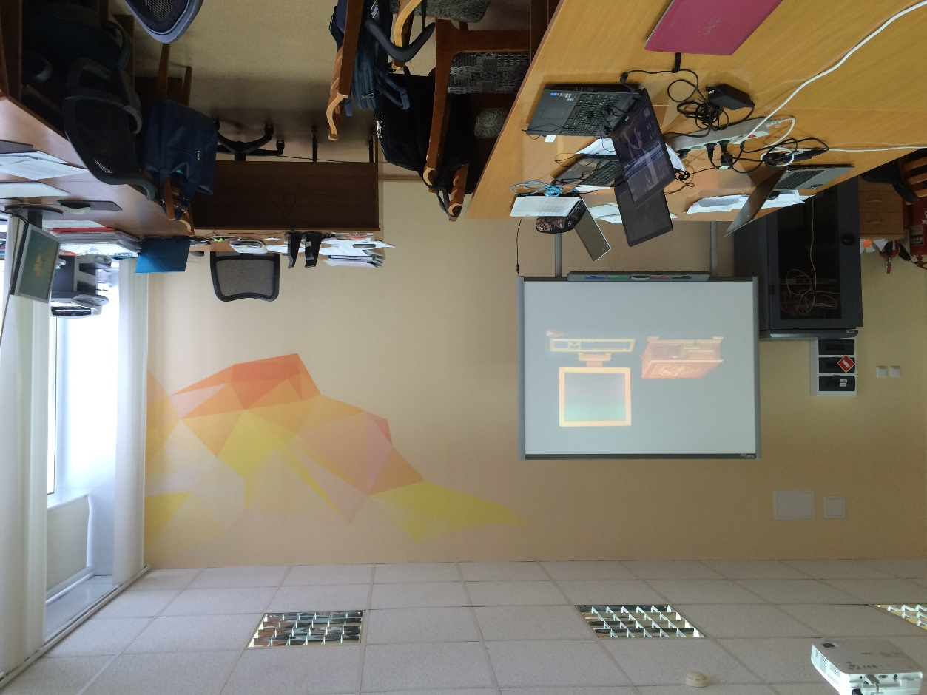
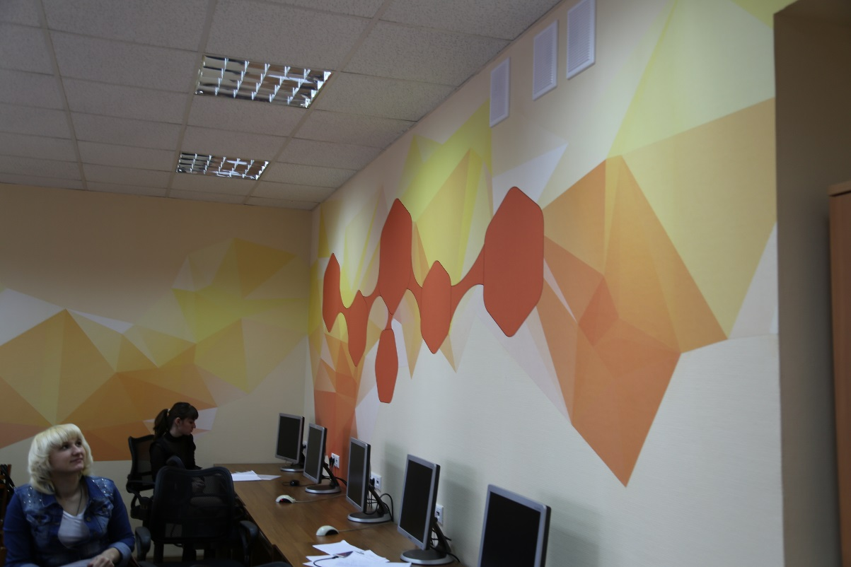
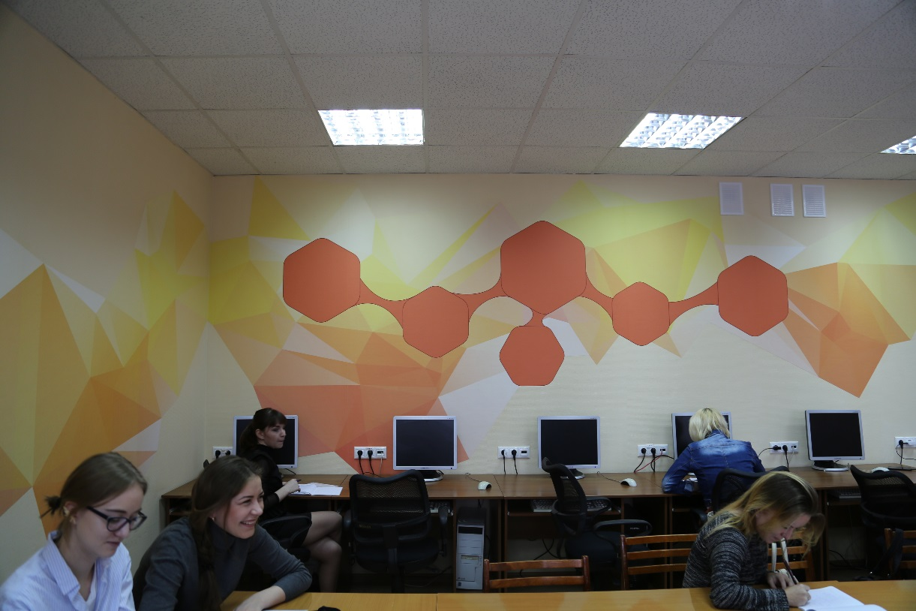
Определение единого стилевого решения
Notes:
В декабре 2015 года началось формирование единого стилевого образовательного пространства колледжа. Проведен косметический ремонт кабинетов 4 этажа. Разработано, реализуется дизайнерское оформление 7 специализированных кабинетов технических специальностей.

Slide 4
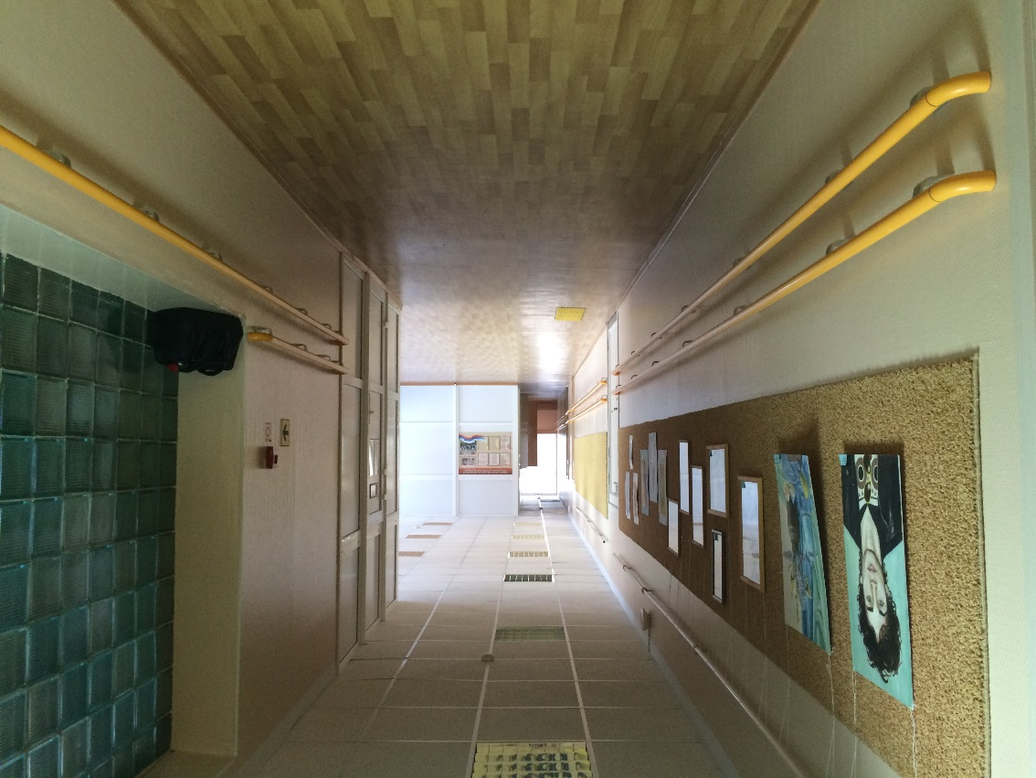
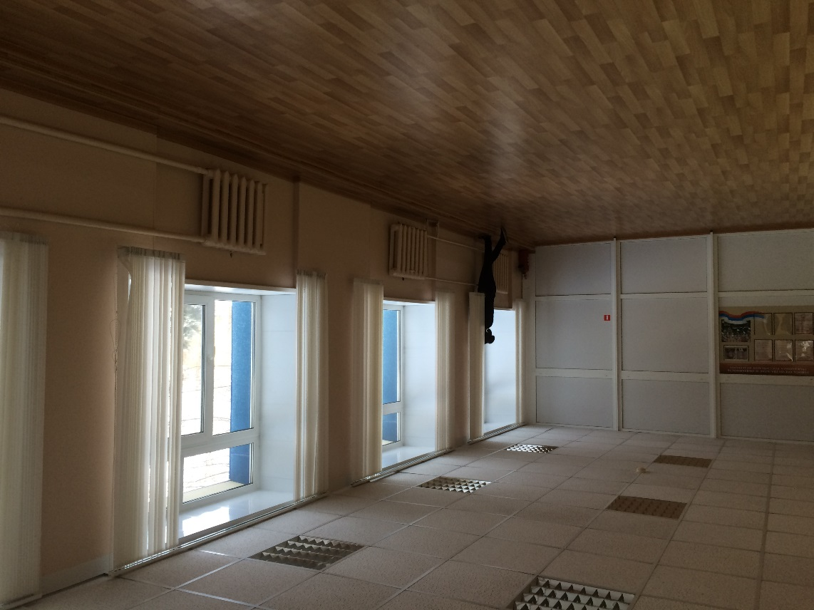
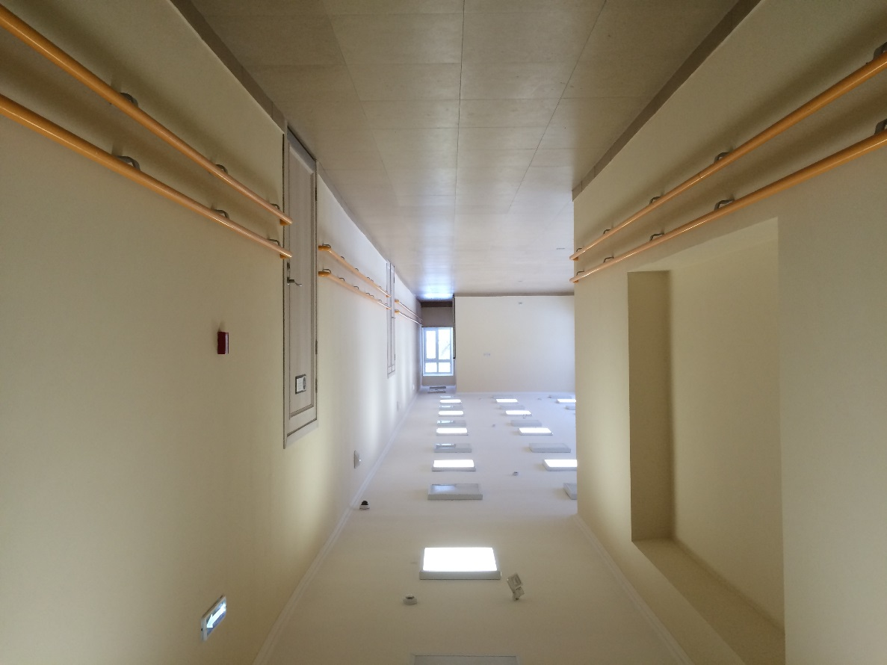
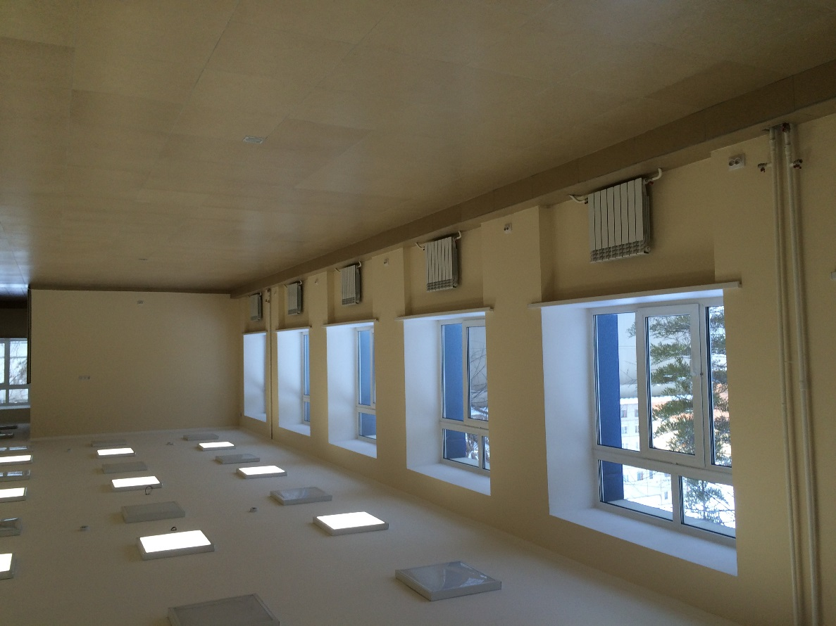
Определение единого стилевого решения
Notes:
В целях создания комфортной образовательной среды проведен ремонт рекреации 1 этажа и кабинета 106 (центра робототехники), в настоящее время реализуется дизайнерский проект в избранном стиле, ведутся работы по оформлению и укомплектованию специализированным оборудованием, отремонтированных помещений. На верхних фото как было, на нижних как выглядит на данный момент, следующий слайд как будет выглядеть после окончания работ

Slide 5
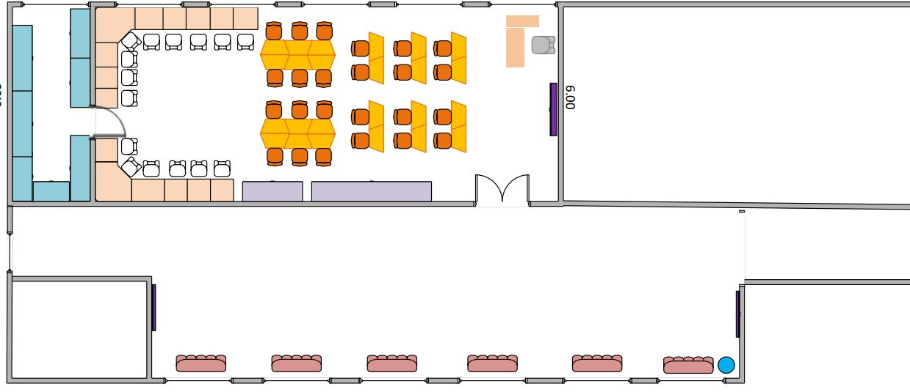
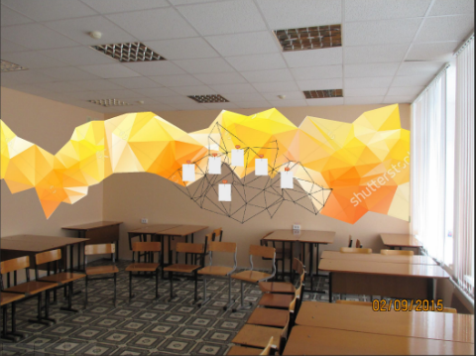
Определение единого стилевого решения
Notes:
Оформление рекреации и центра робототехники выполняется дизайнерской компанией в едином стиле, создавая современную предметно-пространственную среду колледжа. Данный проект предусматривает использование современных инновационных средств и специализированного оборудования как в образовательном процессе, так и при проведении региональных мероприятий по образовательной робототехнике.

Slide 6
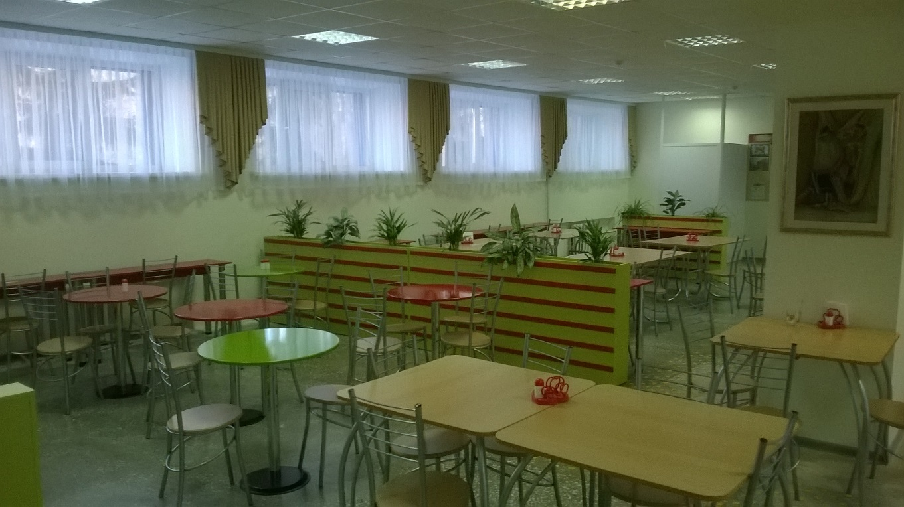
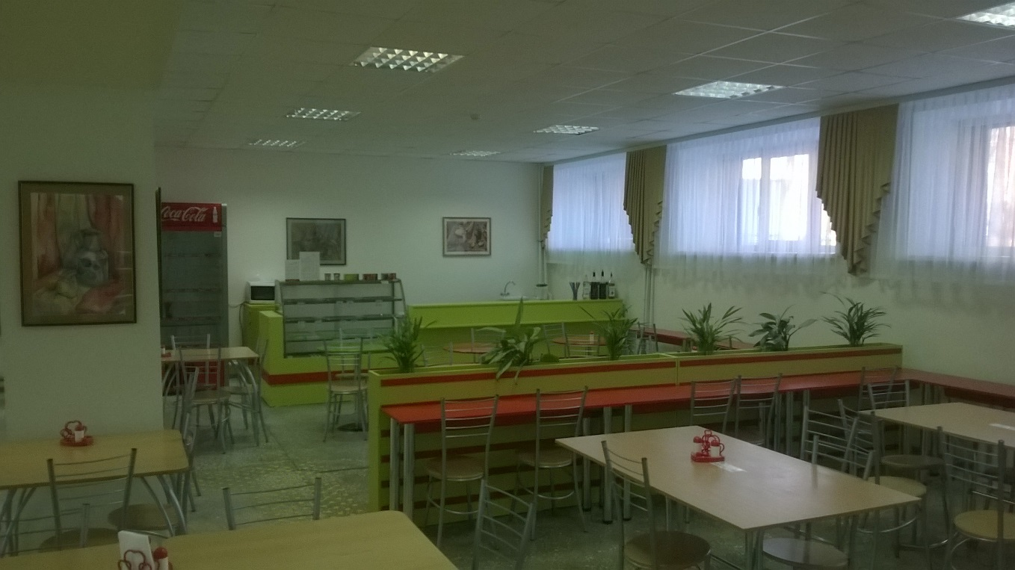
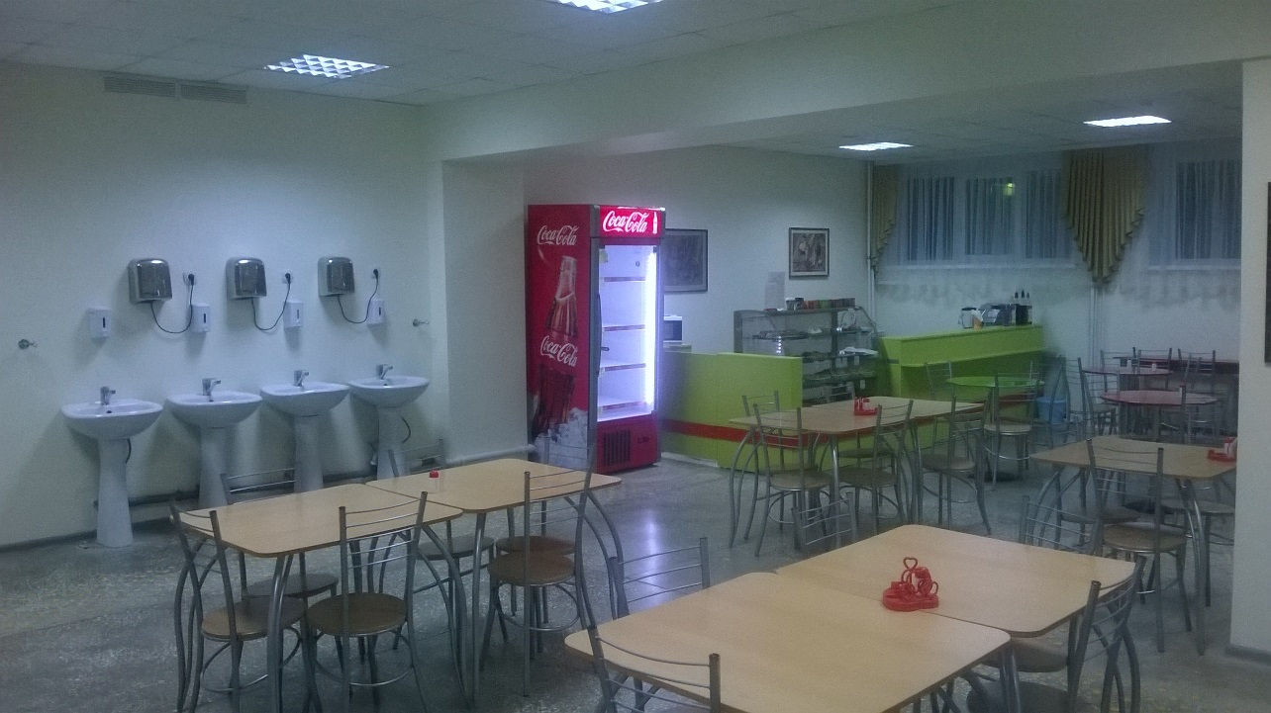
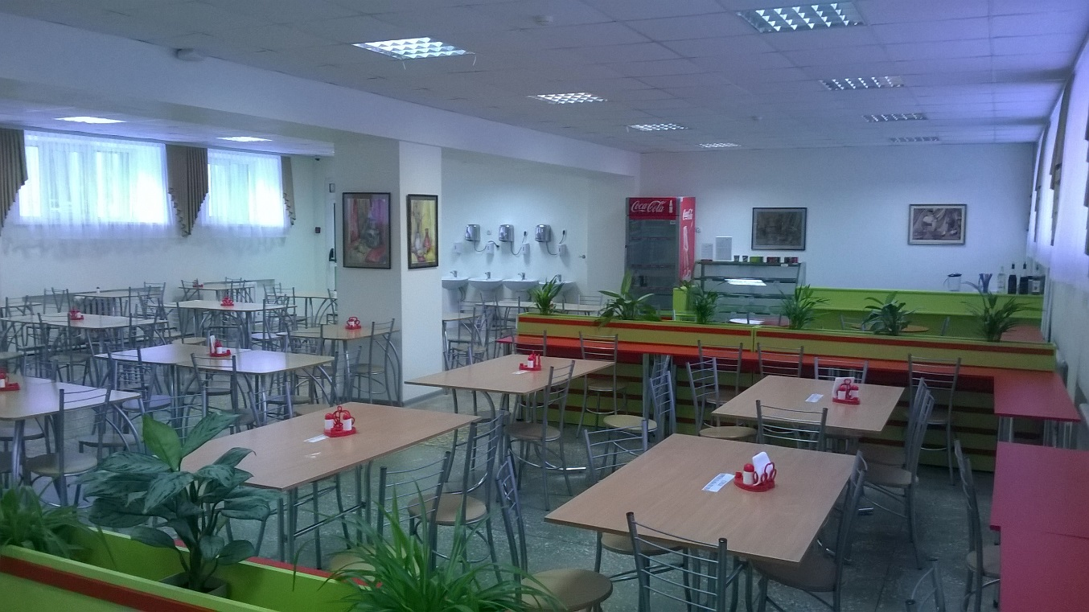
Ремонт и дизайн интерьера столовой
Notes:
К числу реализованных мероприятий по созданию образовательной среды также относится НОВЫЙ ДИЗАЙН ИНТЕРЬЕРА СТОЛОВОЙ. В августе 2015 года проведен ремонт, разработано и исполнено оформление совместно с компанией «Магия вкуса». Столовая находится в аутсорсинге у «Магия вкуса», что позволяет за счет аренды укреплять материально-техническую базу, обновлять оборудование столовой, улучшая организацию питания.

Slide 7
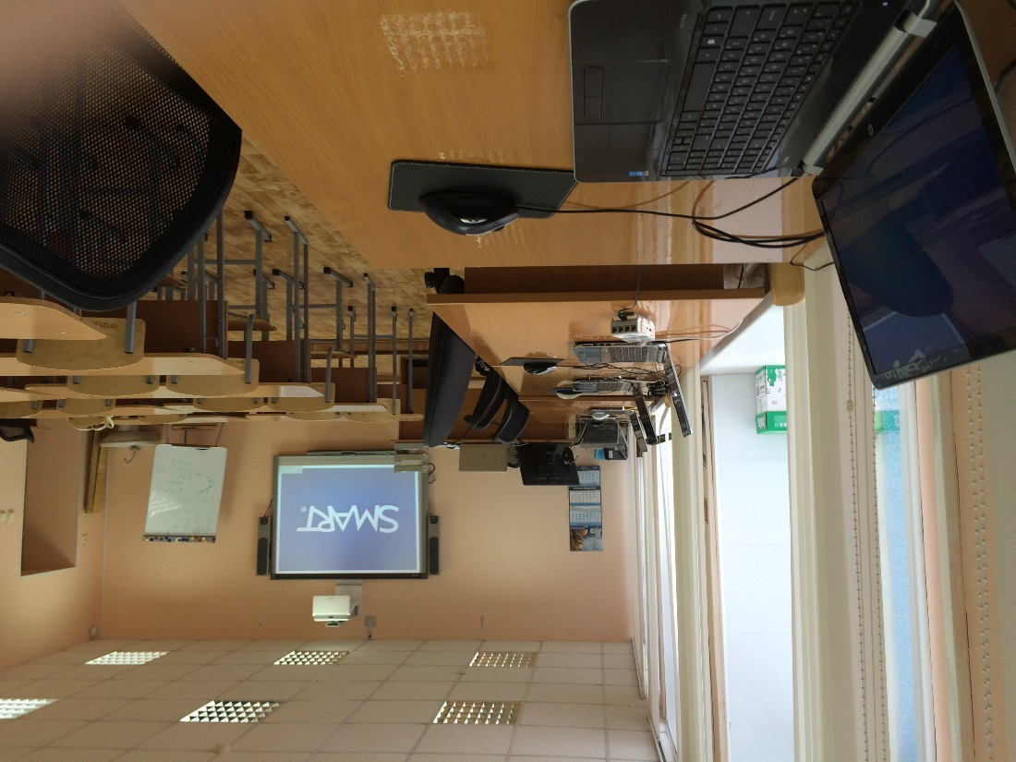
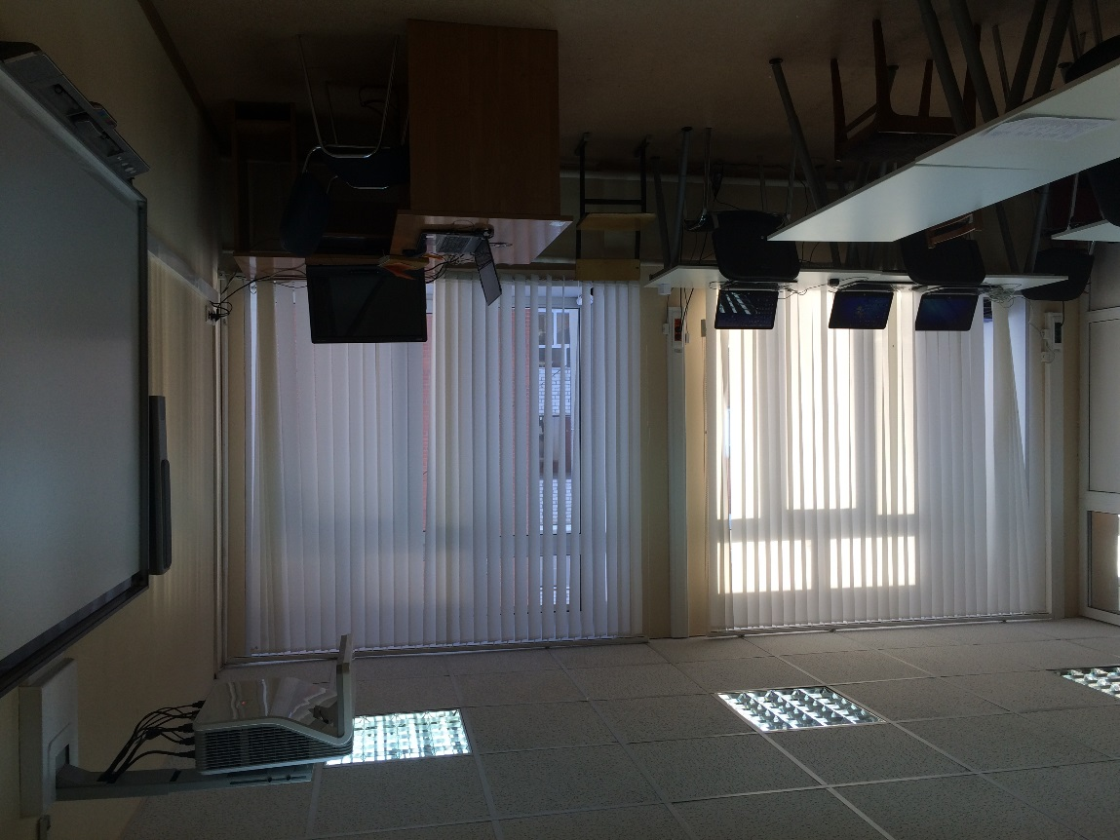
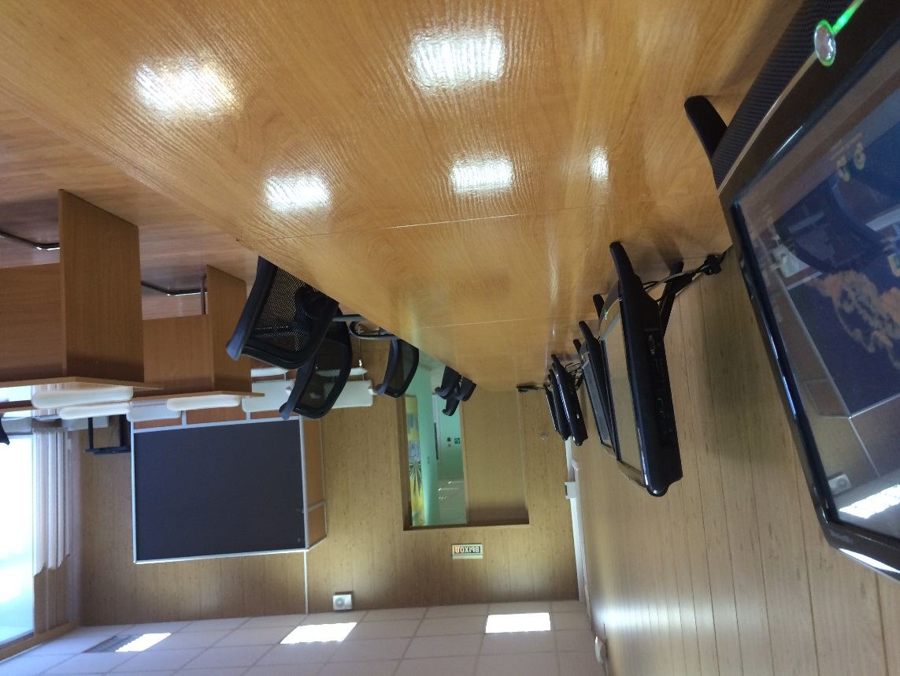
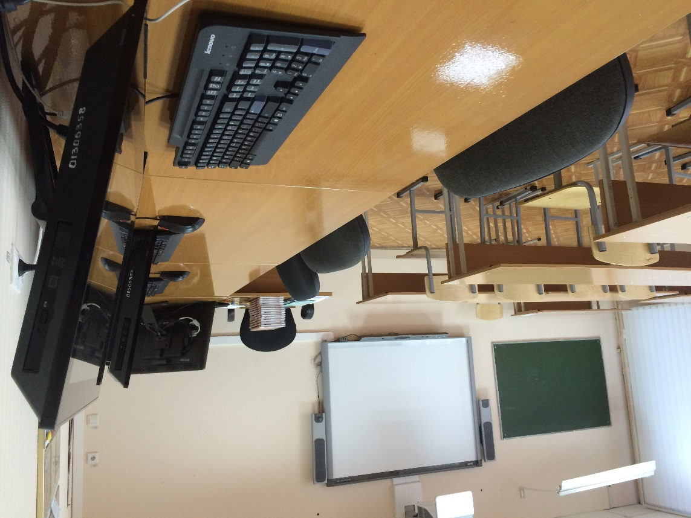
Оборудование кабинетов колледжа техническими средствами обучения
Notes:
Оборудование учебных классов новыми техническими средствами началось с конца 2013 года, на данный момент современными интерактивными рабочими местами оборудовано 11 учебных кабинетов, 2 из них укомплектовано в сентябре 2015 года. Преподаватели колледжа успешно обучаются работе и используют на занятиях интерактивное оборудование и специализированное программное обеспечение.

Slide 8
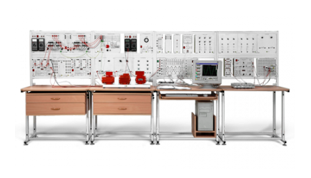
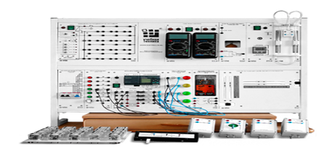
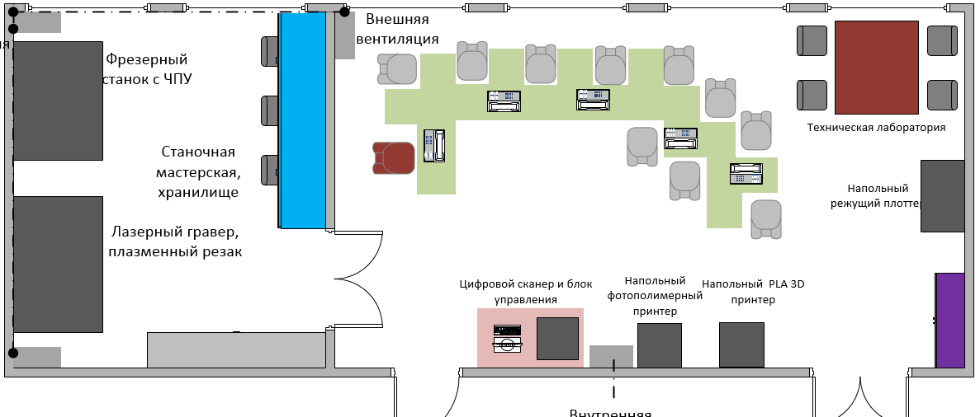
Комплектация учебным оборудованием лабораторий, учебных кабинетов
Notes:
В ближайших планах значится создание центра прототипирования. Разработан проект по ремонту учебной лаборатории, оснащенной новым специализированным оборудованием, которое будет использоваться в образовательном процессе, при подготовке специалистов технической направленности.

